Slide 1
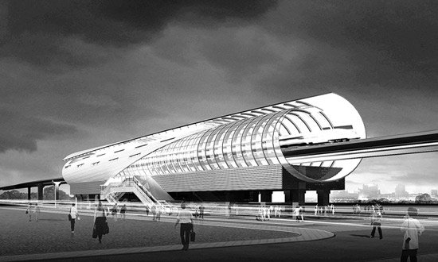
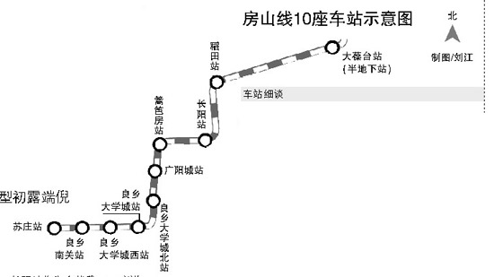

Slide 2
长阳车站造型犹如一张卷起的纸，两端微微向外抽出。
“纸”的外延两端为斜三角玻璃幕墙的形式，从外向内看为淡淡的墨绿色，从内向外看则是透明的。除此之外，其余部分则为白色铝板，整体显得轻盈大方。
长阳站作为全线唯一一座进行一体化设计的车站，外部人行天桥的两端搭建起了两个小平台，未来可与周边建筑无缝衔接，市民换乘极为方便。

Slide 3
大葆台站为一座半地下车站
据轨道建设管理公司介绍，除了9座高架车站外，线路最东北端的大葆台站为一座半地下车站，即站台层在地下，站厅层则在地上。
地面上的站厅结构从中间一分为二，成为东、西两个独立的“单体”，两个单体之间“空档”正对着世界公园南门。乘客进出世界公园很方便，无需绕行。

Slide 4
轨道交通房山线西起苏庄站，东至大葆台站。全线10座车站中，有1座半地下站和9座高架车站，高架车站的外观犹如一张卷起的纸，展现“城市画卷”的寓意。
房山线由于在施工过程中需跨越许多铁路、道路等，为了避免线路上下起伏过大，所有高架车站均“抬高身高”，设计成三层结构：一层为设备层，二层为售票的站厅层，三层为乘车的站台层。

